Slide 1
A digitáliskompetencia fejlesztés új eszköze: a DigKomp Rendszer
Sörény Edina, projekt szakmai vezető-helyettes

Slide 2
A változás gyorsuló üteme
a 2030-as évek munkaköreinek 85%-a ma még nem létezik
a ma általános iskolába járó gyermekek 65%-a teljesen új, még nem létező munkakörben fog dolgozni
gyakoribb lesz a munkahelyváltoztatás – 15-20 munkahely egy életciklusban
a munkakörök „tartalma” gyorsabban változik – 2022-re a jelenlegi munkaerő 54%-ának átképzésre lesz szüksége
Változik a munkavégzés formája:
2018: gépi/algoritmizált: 29% - emberi erő: 71%
2022: gépi/algoritmizált: 42% - emberi erő: 58 %
http://reports.weforum.org/future-of-jobs-2016/chapter-1-the-future-of-jobs-and-skills/#view/fn-1
jrc118711_digcomp4empl_stakeholders_consultation_ws_report_v1.0_in_pubsy_final_v0, 2019

Slide 3
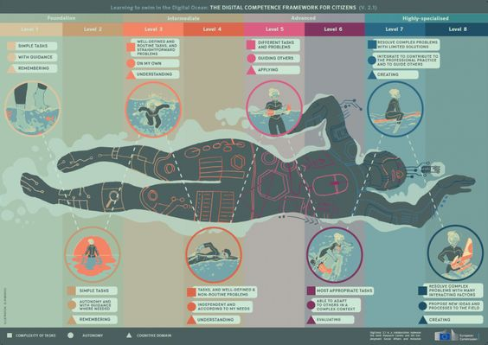
Digitális környezeti kihívások
EU szinten:
A polgárok 45%-nak nincs vagy nagyon alacsony
digitális készséggel rendelkezik
A munkaerő 37%-nak nincs vagy csak nagyon alacsony szintű a digitális kompetenciája
A munkakörök 90%-nál elvárás bizonyos szintű digitális készség megléte, ami területenként eltérő
Zajlik a munkakörök átalakulása és várható néhány eltűnése is
A vállalkozások 40%-nál IT szakemberhiány van
Technológia környezet gyors változása miatt a digitális készségek hatékony fejlesztéséhez eszközök kifejlesztése szükséges
https://pt.slideshare.net/eden_online/european-distance-learning-week-tackling-the-digital-skills-gap-in-the-eu-policies-and-programmes/4

Slide 4
DESI értékek
47,5

Slide 5
Felmérés

Slide 6
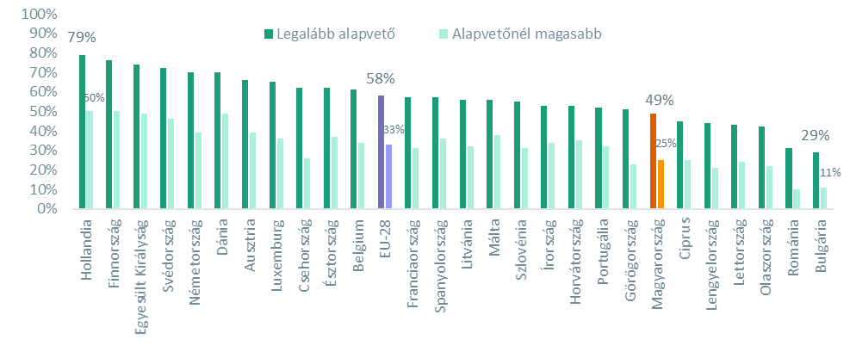
Miért van szükség a DigKomp Rendszerre?
DESI indexek, Eurostat adatok:
A magyar lakosság digitális kompetencia szintje az uniós átlag alatt van jelenleg.
Miért fontos a digitális kompetencia fejlesztése?
Gazdasági versenyképesség javítása
Megfelelő tudással rendelkező munkaerő biztosítása
Online közszolgáltatások igénybevételének egyszerűsítése
Életminőség javítása a digitális világba való belépéssel
A legalább alapszintű, vagy annál magasabb digitális készségekkel rendelkezők aránya az EU 28 tagállamában a 16-74 évesek körében, Európai Bizottság, 2019

Slide 7
A Kormány által kijelölt feladat
1341/2019. (VI. 11.) Korm. határozat:
Cél: a digitális kompetenciák fejlesztése érdekében egy egységes digitális kompetencia keretrendszer létrehozása.
Ennek érdekében feladat: Digitális Kompetencia Keretrendszer azaz a DigKomp rendszer hosszú távú koncepciójának kidolgozása, benne s szervezeti, intézményi, finanszírozási modellel, továbbá a digitális kompetenciák értékelési és igazolási rendszer kialakításának vizsgálatával.
Forrás: GINOP 6.1.2 – „Digitális szakadék csökkentése” c. projekt

Slide 8
A DigKomp Rendszer fő célja
A DigKomp Rendszer célja, hogy intézményesítse az állampolgárok - aktívak és inaktívak - digitális kompetenciájának fejlesztését, valamint hogy az állampolgárok digitális kompetenciájának fejlesztéséhez és értékeléséhez az eddigieknél hatékonyabb eszközökkel járuljon hozzá.
A DigKomp Rendszer egyik kiemelt eleme az Állampolgári Digitáliskompetencia-Keret (ÁDKK) - munkaanyaga elkészült: a fejlesztőknek, képzéstervezőknek szól – állampolgári változat is készül
A DigKomp Rendszer további meghatározó elemei: DigKomp Tanulástámogató Platform, és DigKomp Képzési Regiszter - más fejlesztésekkel (ECDL, IKER) való kapcsolódása is akkor válhat konkréttá.
A hazai rendszerfejlesztés sajátossága: az ágazati és szakmai digitáliskompetencia-keretek a DigKomp Rendszer részét alkotják - ez nemzetközileg is egyedinek tekinthet
A teljes rendszer működésbe állítása 1-2 év múlva tervezhető.

Slide 9
Mit tesz lehetővé a DigKomp Rendszer?
A digitális kompetencia
hiányának azonosítását,
fejlesztését: önfejlesztés, gyakorlás - kapcsolat a DigKomp Tanulástámogató Platformmal és a feladatbankkal
mérését és értékelését,
profil kialakítását/meghatározását: Állampolgári Alap és Állampolgári Plusz,
meglétének igazolását – tanúsítvánnyal történő elismerését – DigKomp Tanúsító Pontok bevonása,
fejlesztésének ösztönzését,
fejlesztésére irányuló képzések összegyűjtését és ajánlását - kapcsolat a DigKomp Képzési Regiszterrel.

Slide 10
DigKomp Rendszer működési modellje
2.
DigKomp Állampolgári Digitális- kompetencia- keret
3.
Sztenderdek és Módszertani ajánlások
5.
DigKomp
Képzési Regiszter
- minőséghitelesített képzések
- egyéb regisztrált képzések
1.
DigKomp Fejlesztési Központ,
a „Gépház”:
Szakértők Fejlesztők
Tanácsadók
Működtetők
4.
DigKomp Tanulástámogató Platform digkomp.hu
Információk, helpdesk
Állampolgári e-portfólió
Gyakorlótesztek
Önálló tanulást támogató források, tutorialok
Képzésajánló
7.
Ágazati digitális- kompetencia- keretek
6. DigKomp Tanúsítópontok
Értékelő, tanúsító pontok és tanácsadás
8.
Szakmai digitális- kompetencia- keretek

Slide 11
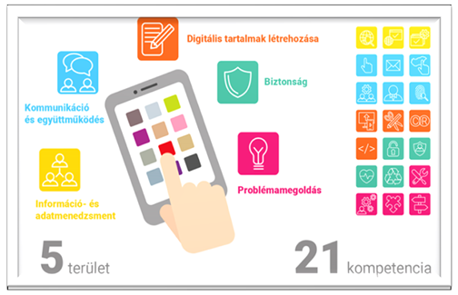
DigComp-tól a és DigKomp-ig

Slide 12
DigComp 2.1 és DigKomp Állampolgári Digitáliskompetencia-keret Adaptáció és Innováció
Cél: a digitális kompetencia tartalmának azonosítása és tanulási eredmények leírása.
A hazai állampolgári keret (DigKomp ÁDKK) döntő mértékben az uniós referencia, a DigComp 2.1 keret szerkezetét és szintezési alapelveit követi.
5 kompetenciaterület – 21 kompetenciaelem – 8 jártassági szint
A hazai fejlesztés hozzáadott elemei:
Törekvés az online szolgáltatásokkal kapcsolatos kompetenciaelemek megjelenítésére a gyakorlati példákon keresztül.
Hazai környezetben értelmezhető példák készítése: a privát élettérben és a munka világához kapcsolódóan. (Teljes példarendszer létrehozása: minimum 336 példa)
Szintdefiníció készítése (168) - minden kompetenciaelemhez, minden jártassági szinten
Új dimenziók létrehozása: belső területközi kapcsolódások jelzése.
Profilban való gondolkodás - DigKomp Állampolgári Alap és Állampolgári Plusz létrehozása.
Az ÁDKK módszertani előkép az ágazati, szakmai keretekhez.
További célok:
Kapcsolódás az Nemzeti Digitalizációs Stratégia célértékeihez
DESI - digitális készségek (basic digital skills, internet használat, stb.) dimenziókban javulása - a DigKomp Rendszer kifejlesztésével és működtetésével

Slide 13
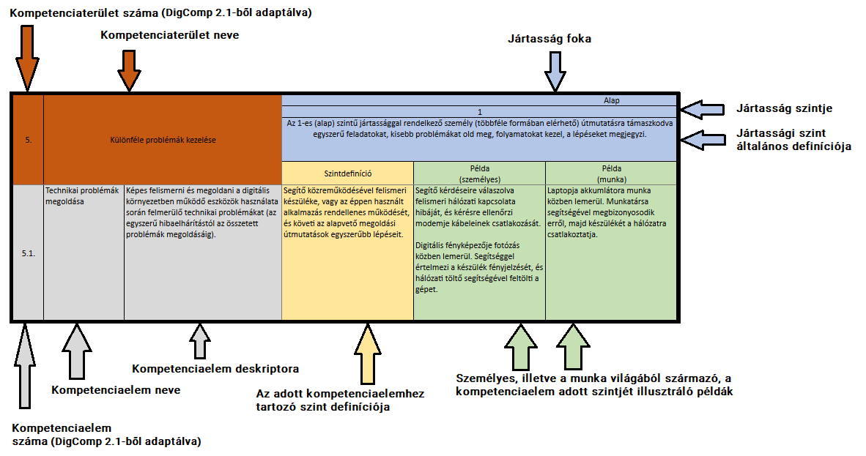
DigKomp ÁDKK felépítése

Slide 14
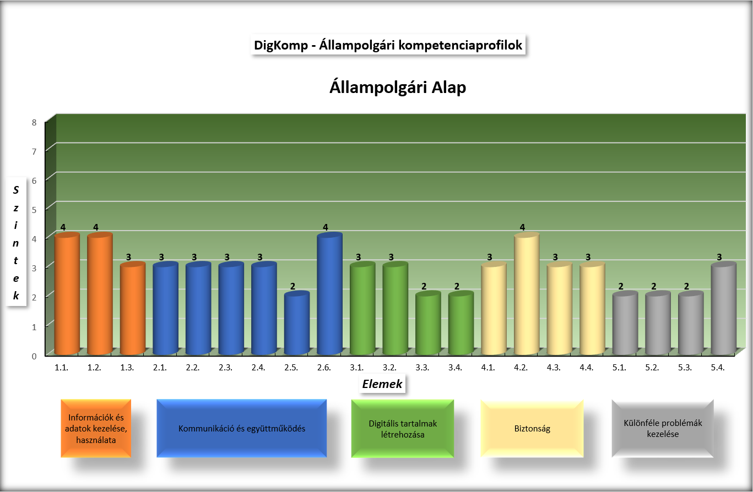
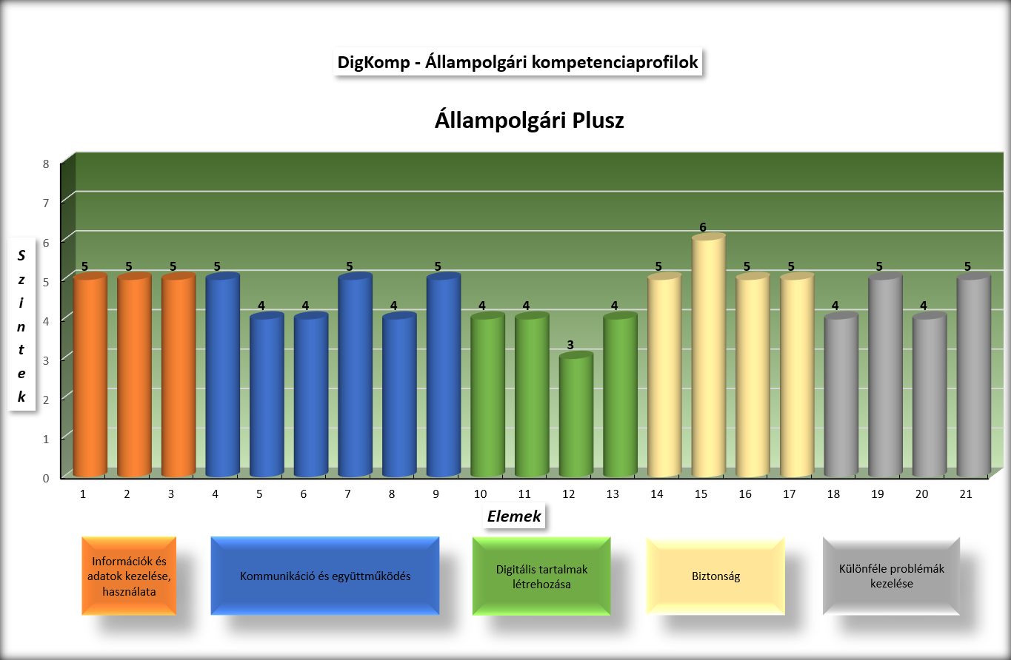
DigKomp Állampolgári profilok - tervezet
Állampolgári Bázis
Állampolgári Plusz

Slide 15
Köszönjük a figyelmet!
Elérhetőségek:
soreny.edina@djnkft.hu

